Slide 1
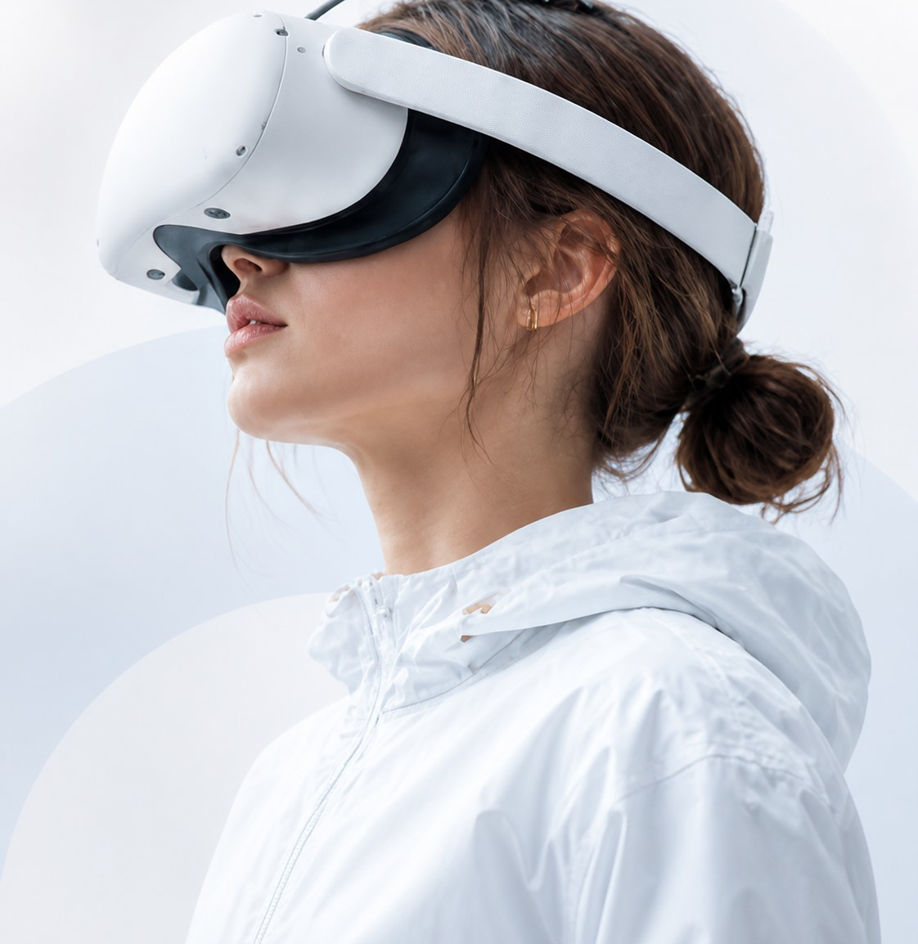
TYCHE | FINAL PRESENTATION
화학물질 안전훈련
VR
위험한 작업을 안전하게 반복하고,
수행을 데이터로 남기다
TRAIN · PRACTICE · TEST
01
Notes:
현실에서 반복하기 어려운 화학물질 사고 대응을 VR에서 안전하게 훈련하고, 수행 근거를 데이터로 남기는 프로젝트입니다.
[Sources]
- Project asset: C:/Users/user/Documents/Workspace/chemical-safety-vr-server/public/site/assets/vr-hero-hd.jpg
- Project context: C:/Users/user/Documents/Workspace/chemical-safety-vr-client/AGENTS.md
[/Sources]

Slide 2
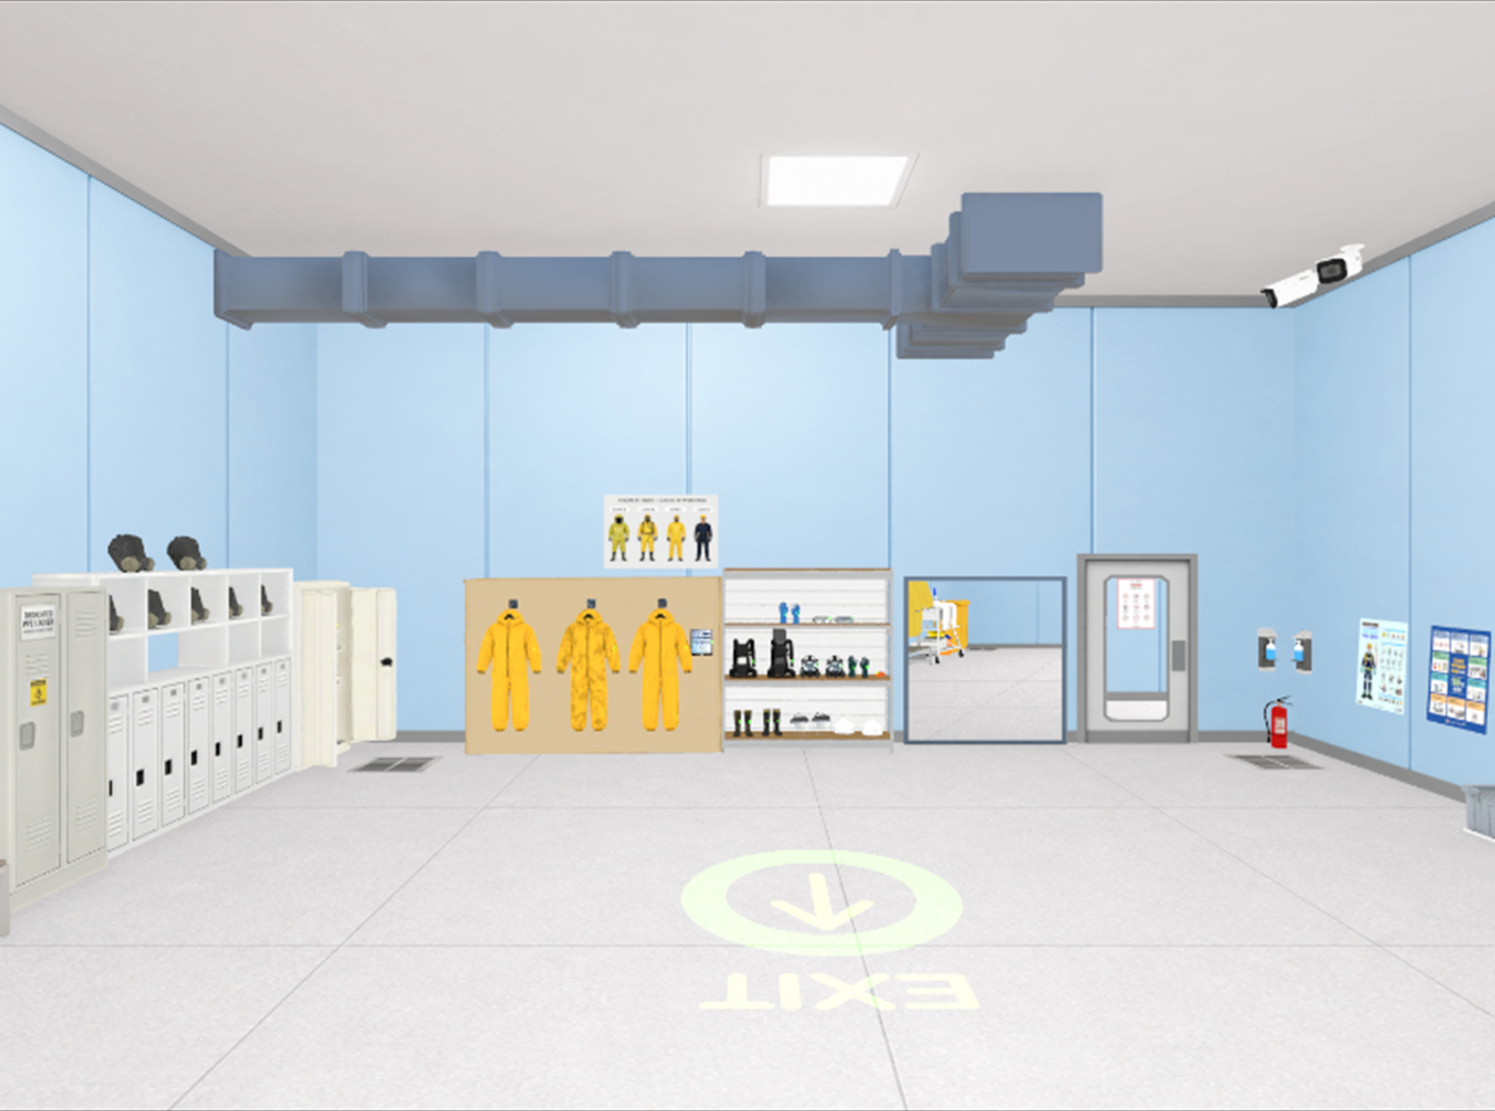
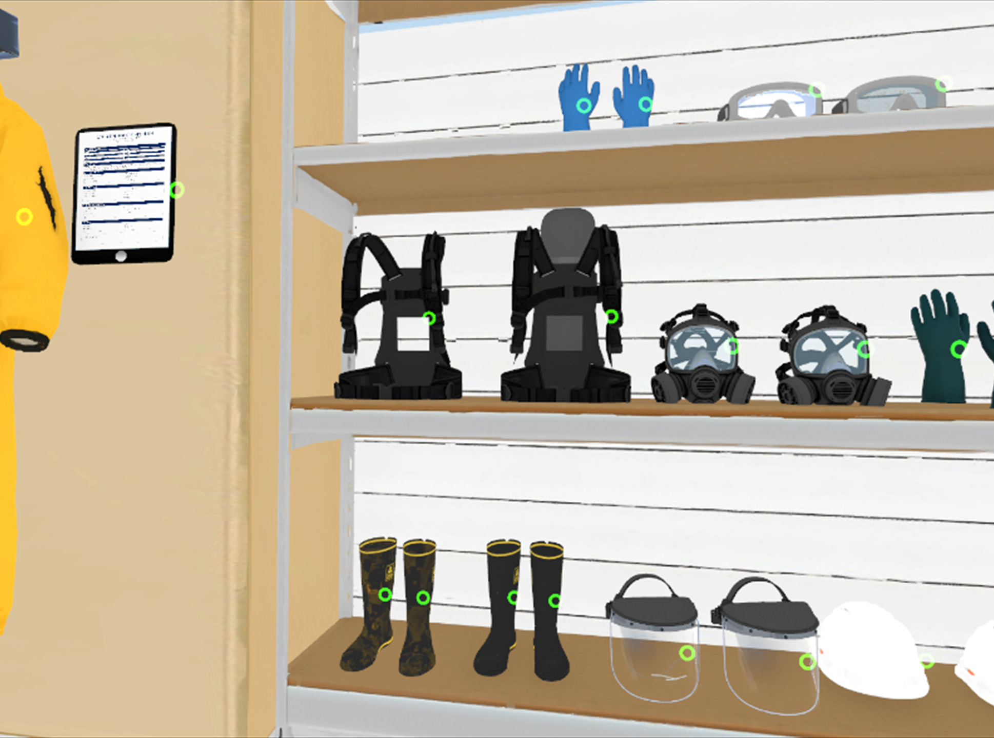
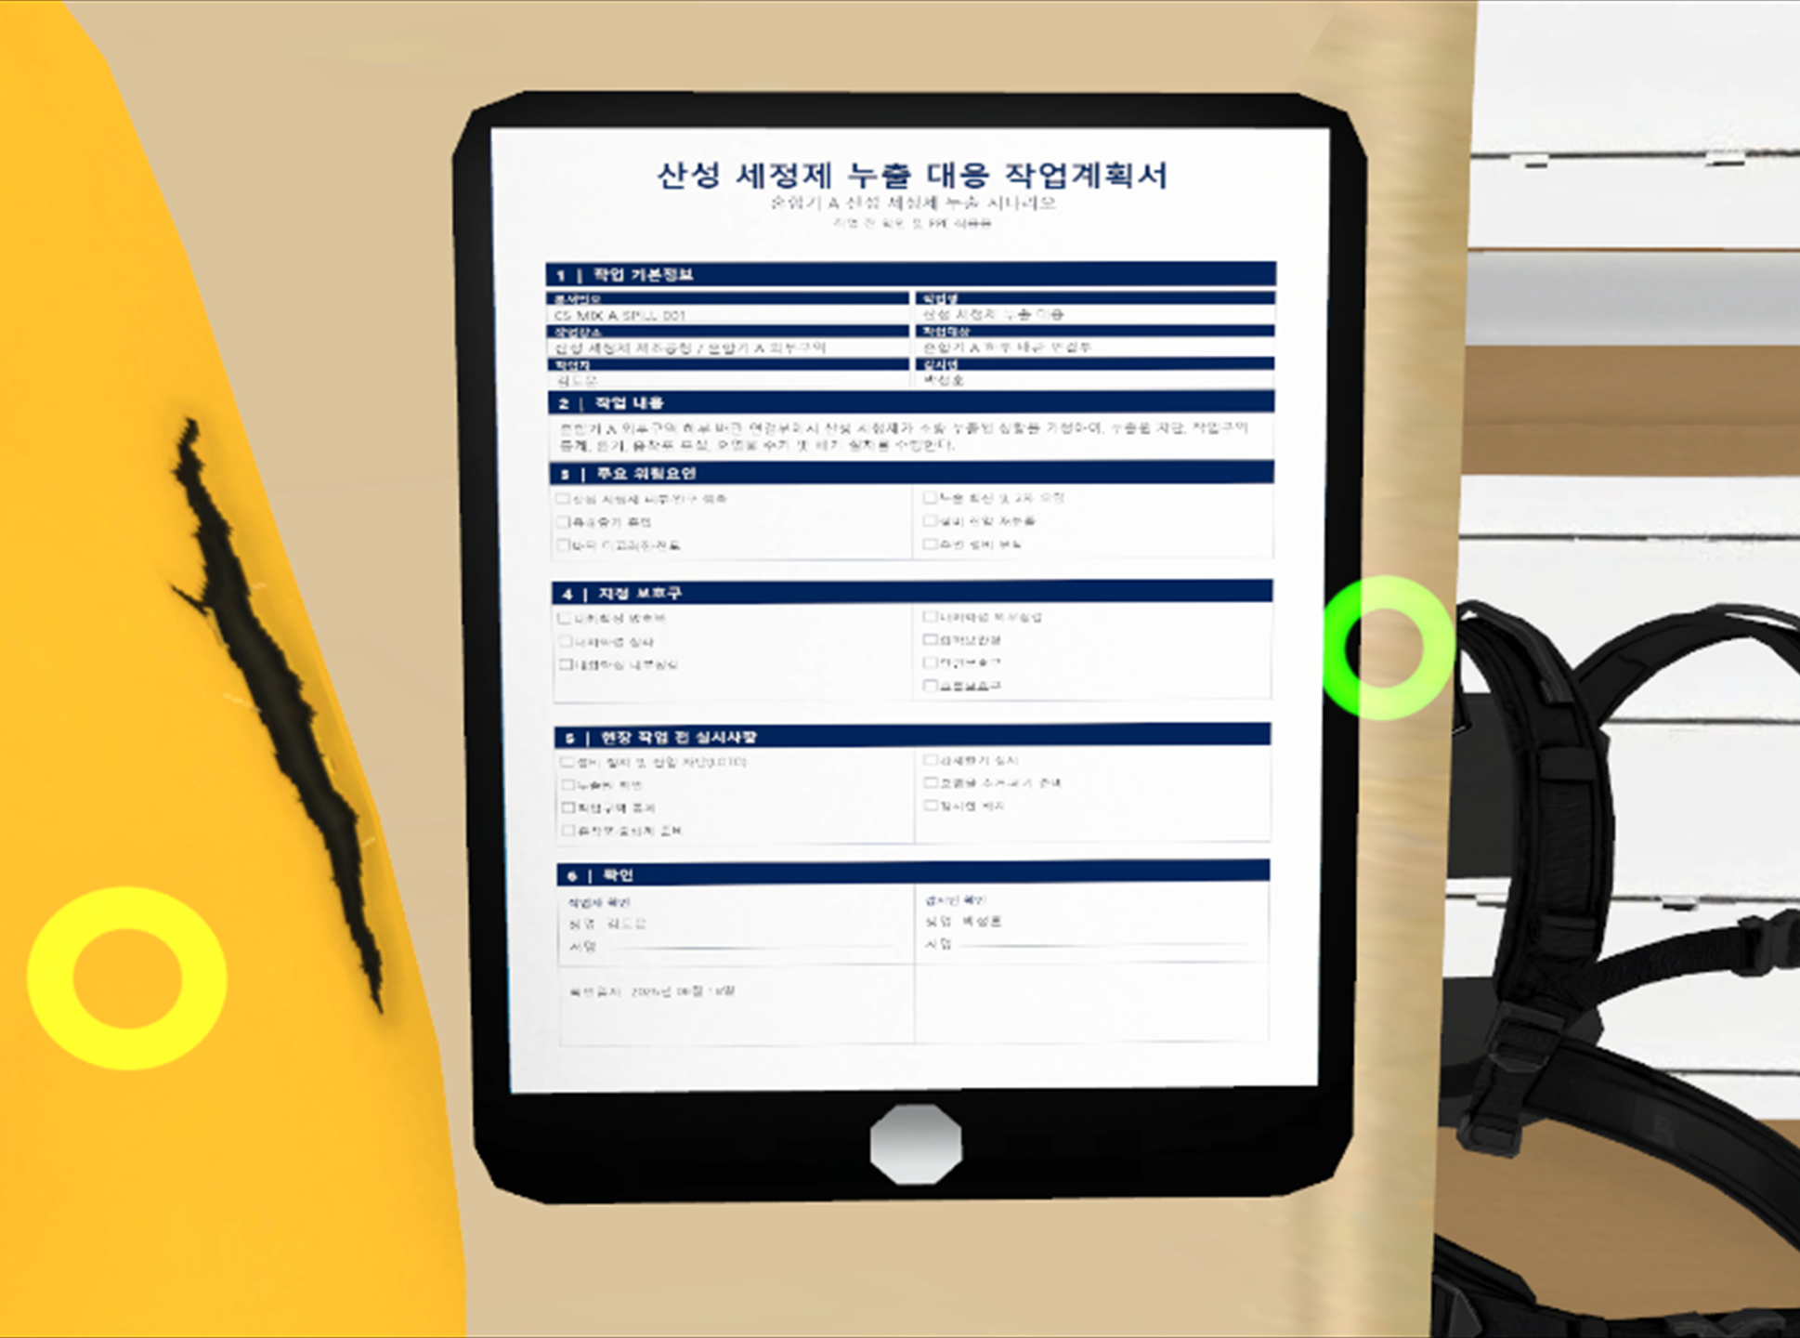
교육·훈련·평가를 하나의 VR 공간에서 완성한다
작업계획 2종 × 학습모드 3종, 총 6개 수행 조합
01
판단
02
행동
03
평가
밀폐공간·누출대응 작업계획을 선택한다
PPE를 검사하고 직접 잡아 착용한다
태블릿 확인과 퀴즈로 수행을 마무리한다
TYCHE CHEMICAL SAFETY TRAINING
02
Notes:
사용자는 설명을 보는 데 그치지 않고 작업계획을 판단하고, PPE를 검사·착용하며, 평가까지 수행합니다.
[Sources]
- Build scenes: C:/Users/user/Documents/Workspace/chemical-safety-vr-client/ProjectSettings/EditorBuildSettings.asset
- Mode/work-plan basis: C:/Users/user/Documents/Workspace/chemical-safety-vr-client/Docs/MeetingNotes/2026-08-26_PPE_Training_Data_Dashboard_Followup.md
- Images: ppe_room.png, select_ppe.png, check_work.png under C:/Users/user/Documents/Workspace/chemical-safety-vr-server/public/site/assets/
[/Sources]

Slide 3
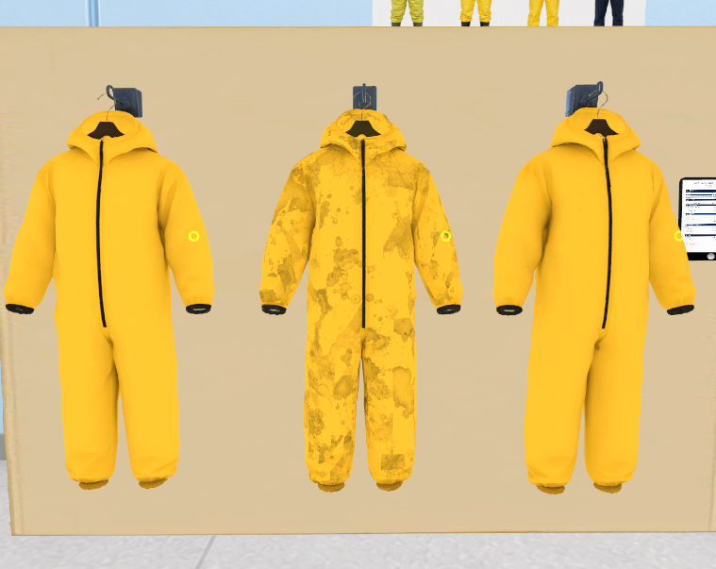
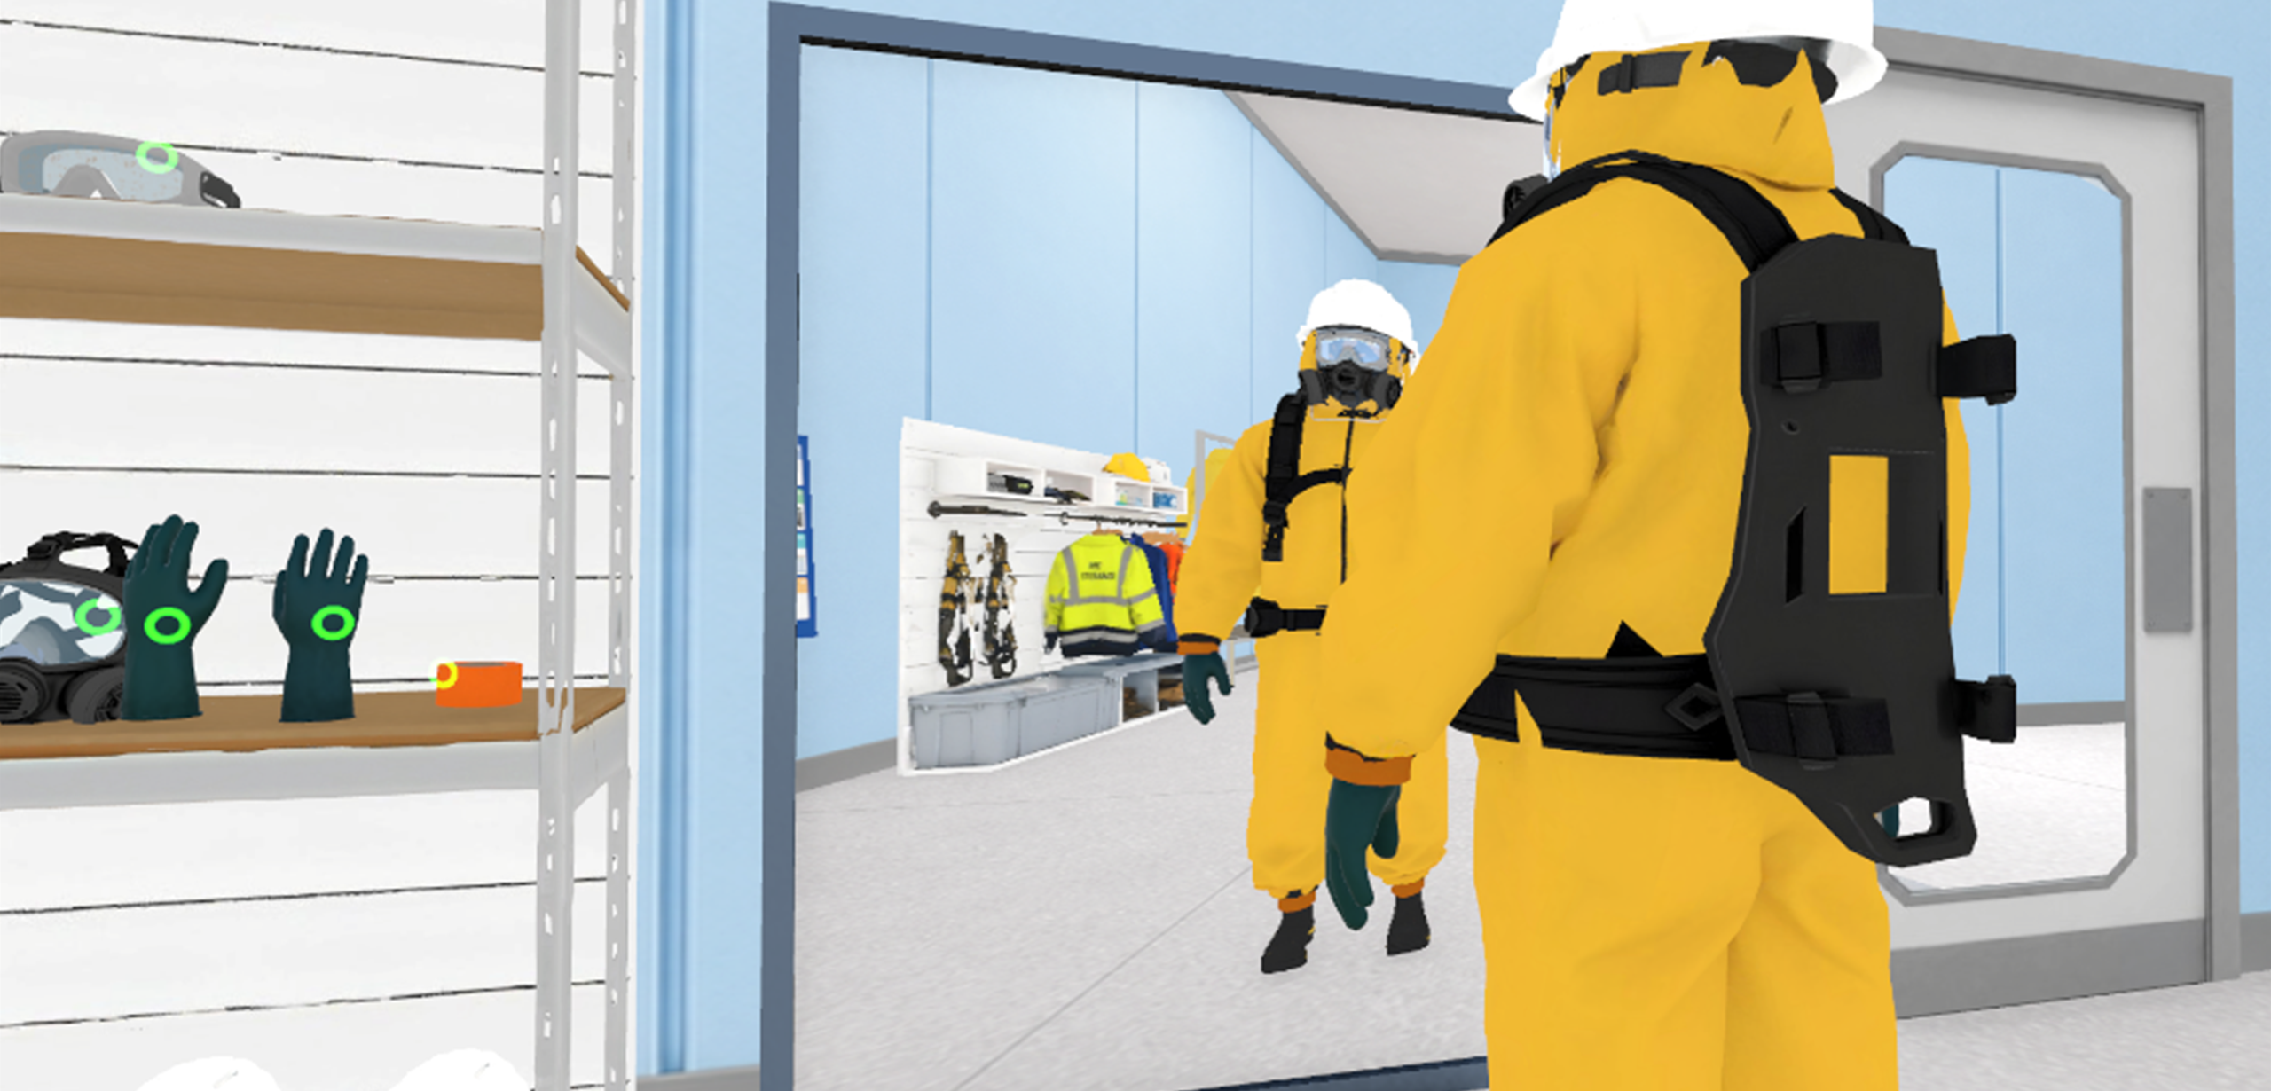
안전 지식을 실제 판단과 행동으로 바꾼다
1
근접 상호작용
손으로 가까이 잡아 장비 선택
2
결함·오염 판별
정상 장비와 부적합 장비를 비교
3
작업계획 검증
필수 PPE 불일치 시 착용을 거절
TYCHE CHEMICAL SAFETY TRAINING
03
Notes:
잘못된 장비나 결함 장비를 구분해야 다음 단계로 진행되도록 설계해, 안전 지식을 실제 행동으로 전환합니다.
[Sources]
- Interaction behavior: C:/Users/user/Documents/Workspace/chemical-safety-vr-client/Docs/MeetingNotes/2026-08-27_XR_Startup_PPE_Room_Interaction_Followup.md
- PPE behavior: C:/Users/user/Documents/Workspace/chemical-safety-vr-client/Assets/Scripts/PPEActionPanelController.cs
- Images: ppe_check.png and check_ppe.png under C:/Users/user/Documents/Workspace/chemical-safety-vr-server/public/site/assets/
[/Sources]

Slide 4
훈련 행동은 조직의 교육 개선 데이터가 된다
모드 시작부터 문항 정오·PPE 오답·완료시간까지 같은 실행 단위로 연결
1
2
3
4
Quest Client
JSONL · Queue
Express · MySQL
운영 대시보드
행동·음성·평가 이벤트 기록
오프라인 보존과 재전송
세션·이벤트 수신 및 조회
교육 운영·UX 개선 근거
현재
다음 검증
클라이언트·서버 원본 계약 반영
Quest → DB → 대시보드 6개 조합 통합 실행
TYCHE CHEMICAL SAFETY TRAINING
04
Notes:
훈련 결과는 완료 여부만 저장하는 것이 아니라 선택, 오답, 소요시간과 조작 문제까지 교육 개선 근거로 남깁니다.
현재는 클라이언트·서버 원본 계약이 반영됐고, 실제 Quest 6개 조합의 DB·대시보드 종단간 검증이 다음 게이트입니다.
[Sources]
- Client telemetry: C:/Users/user/Documents/Workspace/chemical-safety-vr-client/Assets/Scripts/PPETrainingTelemetryCapture.cs
- Client uploader: C:/Users/user/Documents/Workspace/chemical-safety-vr-client/Assets/Scripts/TycheTrainingTelemetryUploader.cs
- Server routes: C:/Users/user/Documents/Workspace/chemical-safety-vr-server/src/app.js
- Server contract: C:/Users/user/Documents/Workspace/chemical-safety-vr-server/src/modules/training-telemetry/training-telemetry-service.js
- Validation boundary: C:/Users/user/Documents/Workspace/chemical-safety-vr-client/Docs/MeetingNotes/2026-08-26_PPE_Training_Data_Dashboard_Followup.md
[/Sources]

Slide 5
현재 구현된 시스템은 여기까지입니다
VR 훈련 화면부터 수행 기록과 관리자 조회 구조까지 연결했습니다
VR CLIENT
SERVER
훈련 기능
기록·조회 기능
작업계획·학습모드 선택
PPE 검사·착용·오답 처리
퀴즈·완료시간·행동 기록
훈련 세션·행동 이벤트 수신
MySQL 저장과 원본 조회
대시보드용 집계 기반
※ 실제 Quest 전체 조합의 통합 실행은 최종 점검 단계입니다.
구현 구조
VR 훈련 → 수행 기록 → 서버 저장 → 관리자 조회
05
Notes:
현재 구현된 범위를 VR 클라이언트와 서버·관리 기능으로 나누어 설명합니다. 대표님에게는 내부 구현 세부보다 사용자가 어떤 훈련을 하고 그 결과가 어떤 기록·조회 구조로 연결되는지 보여줍니다. 실제 Quest 전체 조합의 통합 실행은 최종 점검 단계로 구분합니다.
[Sources]
- Client basis commit: 506664fb39a410d31e8620be59b920b7c8683bbc
- Server basis commit: e20e59e5a1c209e66cda5b604f4815540d6a24a0
- Enabled scenes: C:/Users/user/Documents/Workspace/chemical-safety-vr-client/ProjectSettings/EditorBuildSettings.asset
- Client telemetry: C:/Users/user/Documents/Workspace/chemical-safety-vr-client/Assets/Scripts/PPETrainingTelemetryCapture.cs
- Client uploader: C:/Users/user/Documents/Workspace/chemical-safety-vr-client/Assets/Scripts/TycheTrainingTelemetryUploader.cs
- Server routes: C:/Users/user/Documents/Workspace/chemical-safety-vr-server/src/app.js
- Server contract: C:/Users/user/Documents/Workspace/chemical-safety-vr-server/src/modules/training-telemetry/training-telemetry-service.js
[/Sources]

Slide 6
오늘 시연에서는 이 세 가지를 확인합니다
화면 설명보다 실제 사용자 동작과 시스템 연결을 중심으로 보여드립니다
IN VR
SYSTEM
사용자 동작
데이터 연결
작업계획을 직접 선택한다
PPE를 검사하고 올바르게 착용한다
오답·퀴즈·완료 결과를 남긴다
세션과 행동 이벤트가 생성된다
기록을 서버로 전송한다
관리 화면과 원본 기록을 대조한다
※ 시연에서는 VR 동작과 생성된 기록을 함께 확인합니다.
시연 결론
훈련 → 기록 → 관리가 하나의 시스템으로 이어집니다
06
Notes:
마지막 장은 운영 준비나 출시 판단을 다루지 않습니다. 오늘 시연에서 직접 확인할 사용자 동작과 데이터 생성·전송·대조 흐름만 정리합니다. 결론은 VR 훈련, 수행 기록, 관리 조회가 하나의 구현 시스템으로 이어지는지 확인하는 것입니다.
[Sources]
- Client basis commit: 506664fb39a410d31e8620be59b920b7c8683bbc
- Server basis commit: e20e59e5a1c209e66cda5b604f4815540d6a24a0
- Client telemetry: C:/Users/user/Documents/Workspace/chemical-safety-vr-client/Assets/Scripts/PPETrainingTelemetryCapture.cs
- Client uploader: C:/Users/user/Documents/Workspace/chemical-safety-vr-client/Assets/Scripts/TycheTrainingTelemetryUploader.cs
- Server implementation overview: C:/Users/user/Documents/Workspace/chemical-safety-vr-server/README.md
[/Sources]

